Slide 1
Jump!!Jump!! : Unity Game Upgrade
소프트웨어학과
2021763013 김민영
2023.12.13(수)
게임프로그래밍

Slide 2
00 목차
CONTENTS
01
CONTENTS
01
원본 게임 소개
01
업그레이드한
게임 소개
02
업그레이드한
기능 소개
03
출처
04

Slide 3
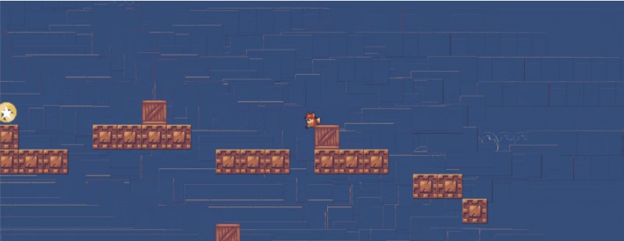
01 원본 게임 소개
소개
원본 게임
: 여우를 이동시켜 별을 먹는 게임
원본 게임 : https://blog.naver.com/hong227/221425981379

Slide 4
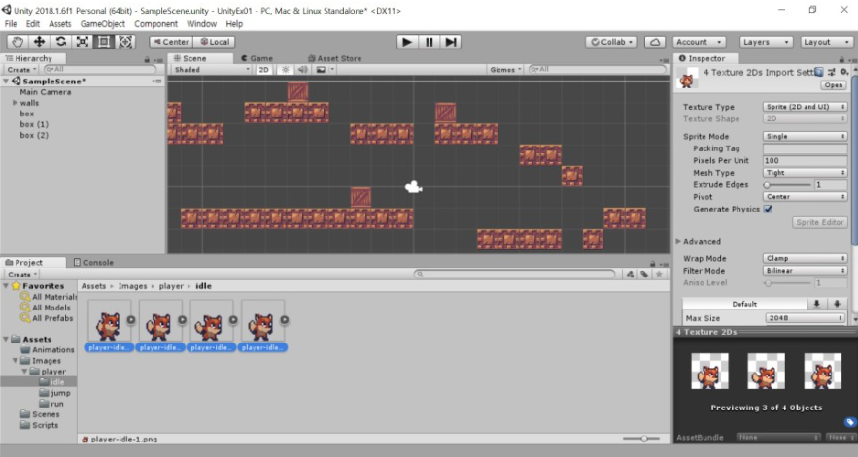
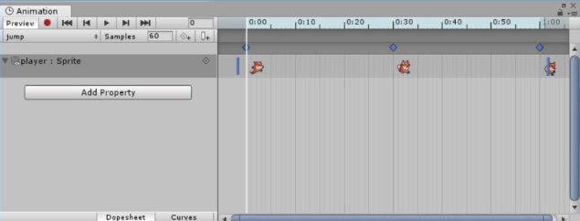
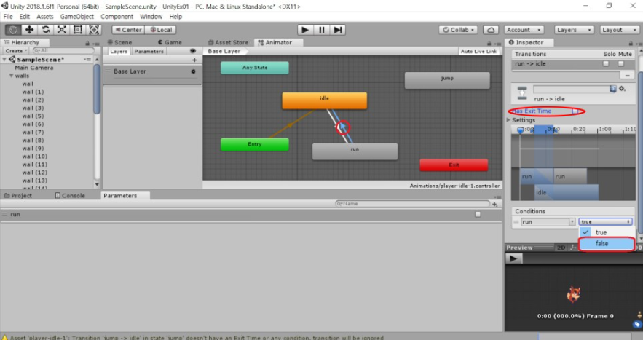
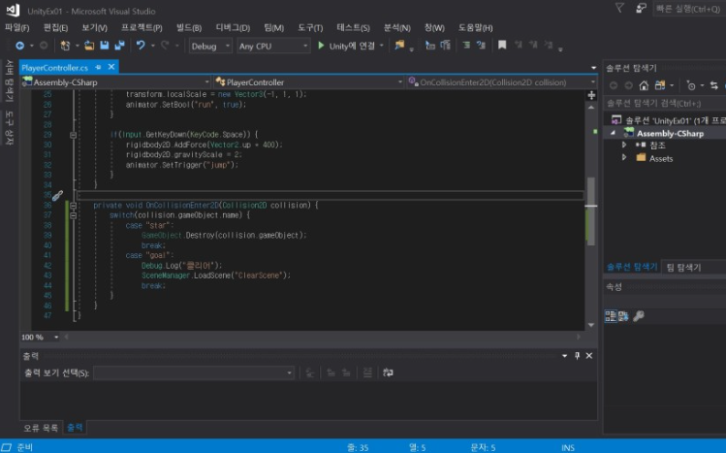
01 원본 게임 소개
소개
원본 게임
: 여우를 이동시켜 별을 먹는 게임
- 기본 맵
- 여우의 이동과 이동에 따른 애니메이션
- 여우를 따라가는 카메라
- 별을 먹으면 별이 사라짐
원본 게임 : https://blog.naver.com/hong227/221425981379

Slide 5
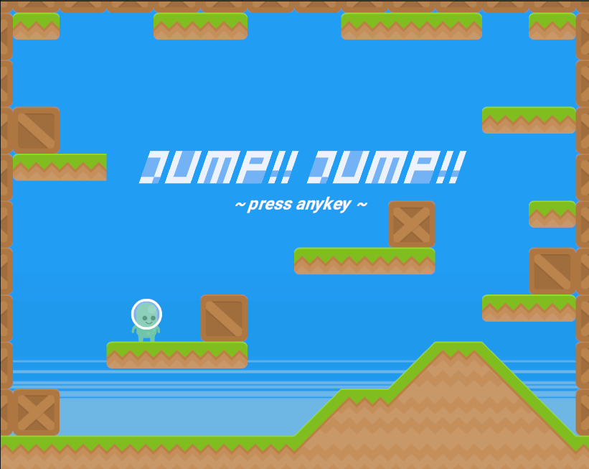
02 업그레이드한 게임 소개
소개
업그레이드한 게임
: 외계인이 친구를 만나러 가는 게임
Jump!! Jump!!
: 방향키와 스페이스바로 외계인을 움직여
코인과 보석을 얻어 점수를 높이며
위로 올라가 기다리고 있는 친구를 만나러 가자

Slide 6
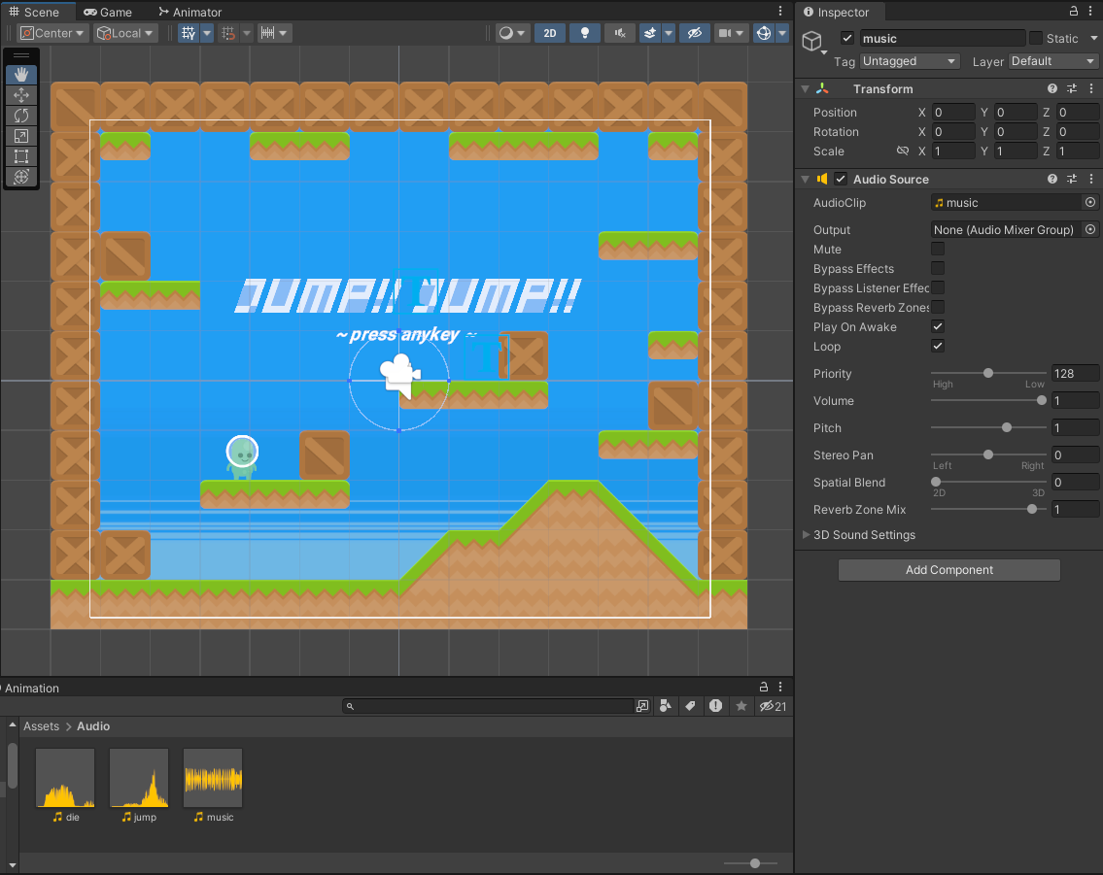
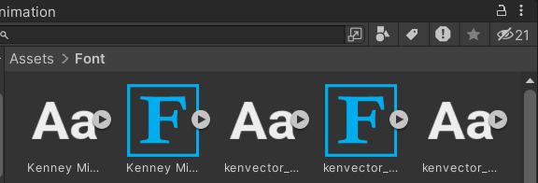
03 업그레이드한 기능 소개
소개
Intro 화면, 배경 음악
- Intro Scene 화면 구성 - 게임을 시작하면 배경 음악이 재생된다 - 폰트 적용

Slide 7
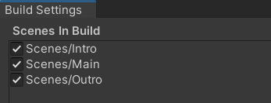
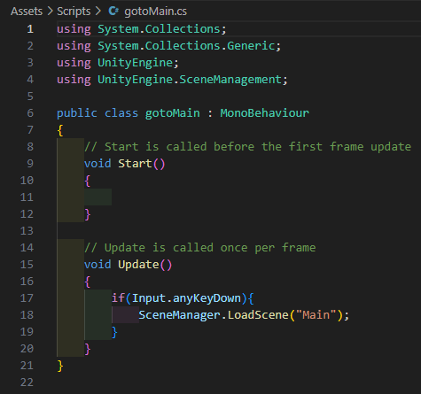
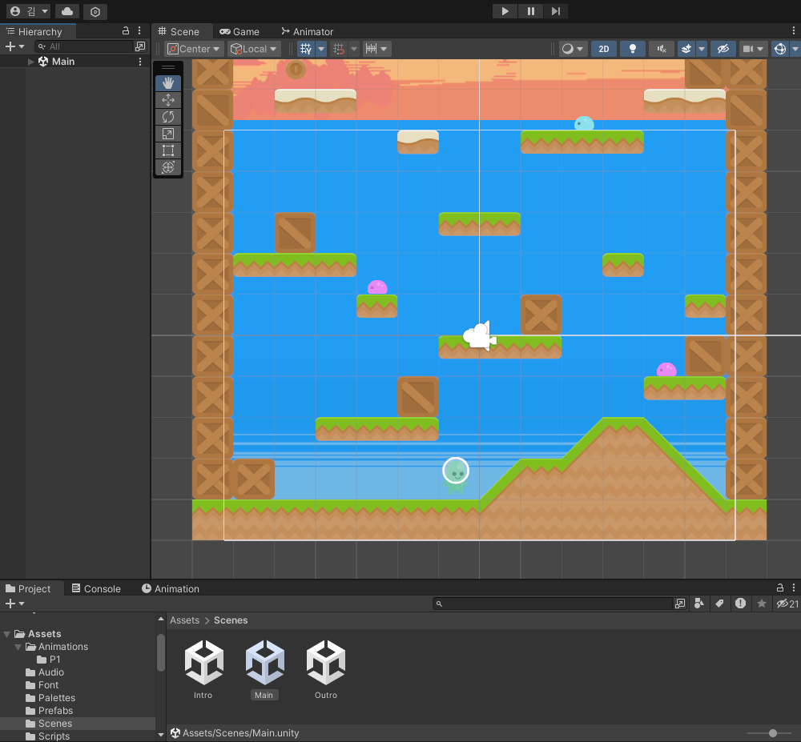
03 업그레이드한 기능 소개
소개
씬 전환(Intro -> Main)
- 아무키나 눌러 메인 게임 씬으로 넘어갈 수 있다

Slide 8
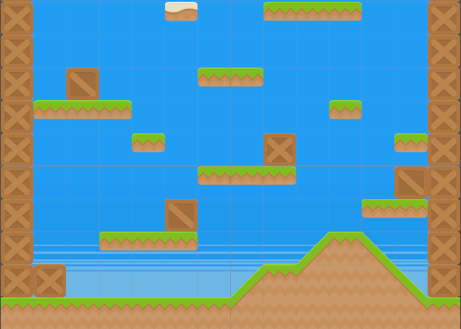
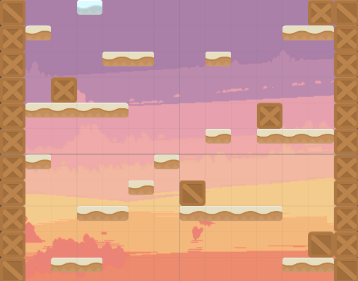
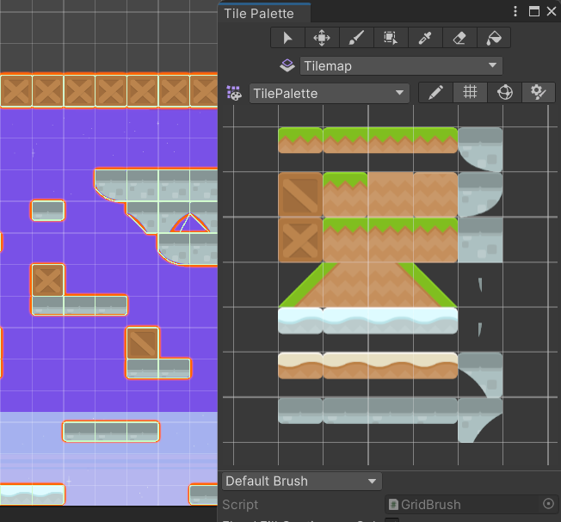
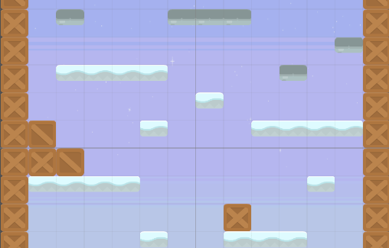
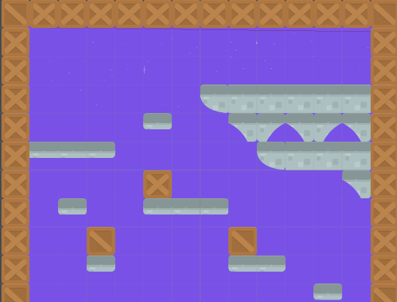
03 업그레이드한 기능 소개
소개
맵 구성
- 4가지 구성의 맵(타일맵 기능)
- 맵 구성에 맞는 4가지 배경 추가

Slide 9
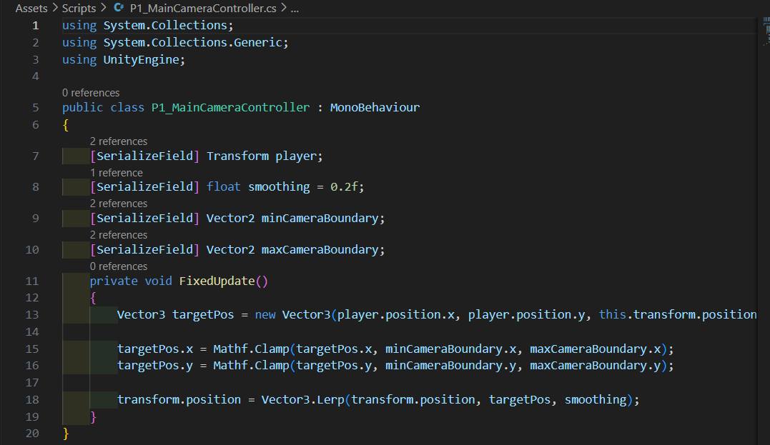
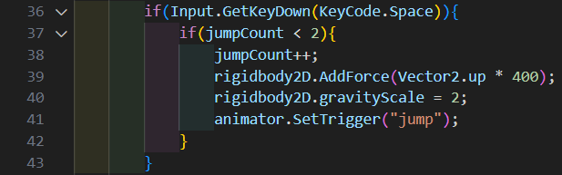

03 업그레이드한 기능 소개
소개
플레이어
- 더블 점프(누적 jump 횟수를 2회로 제한, 바닥에 닿으면 점프횟수 리셋)
- 플레이어를 따라가는 카메라(카메라가 맵을 벗어나서 비추지 않도록 설정)

Slide 10
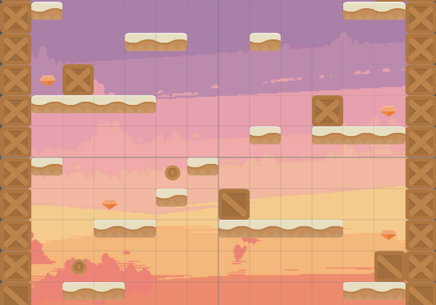
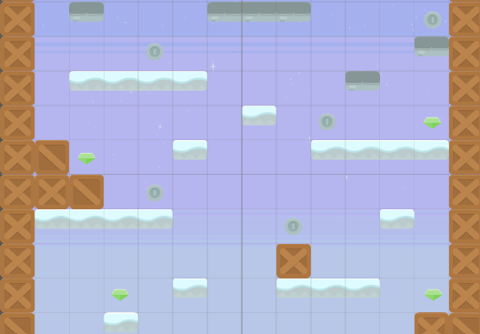
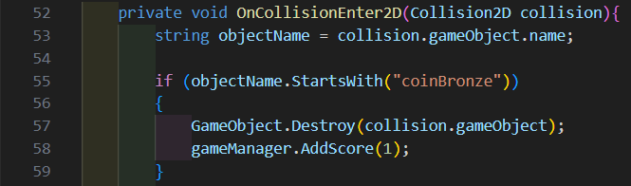
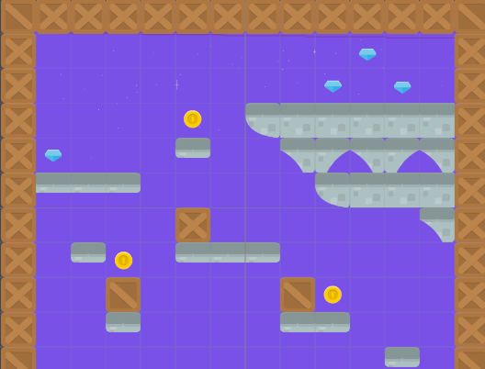
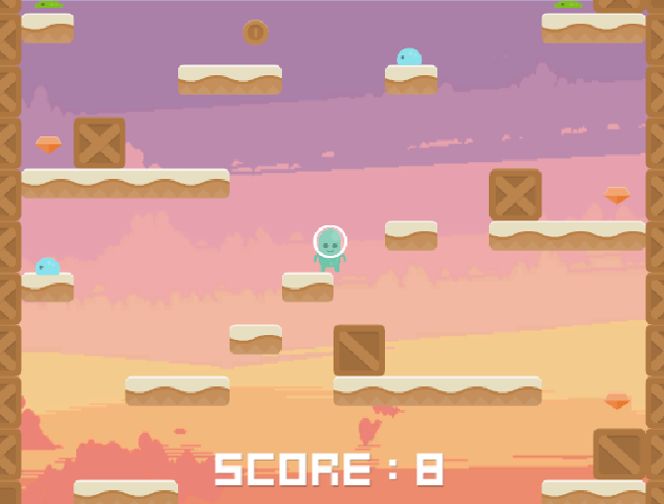
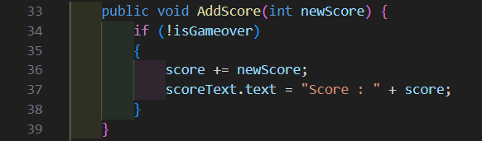
03 업그레이드한 기능 소개
소개
점수 시스템
- 점수를 얻을 수 있는 아이템(브론즈 코인 (1점), 실버 코인(2점), 골드 코인(3점), 빨간 보석(5점), 초록 보석(10점), 파란 보석(15점)
- 아이템을 먹으면 점수를 update하여 출력

Slide 11
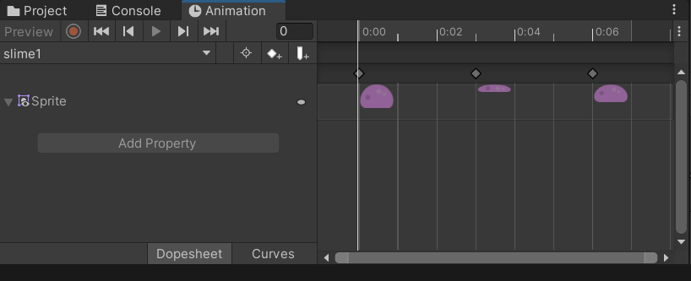
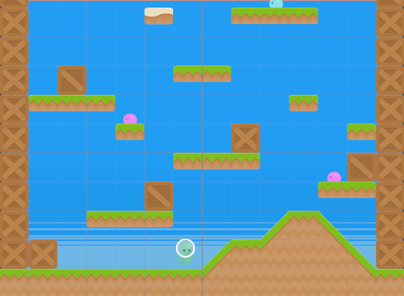
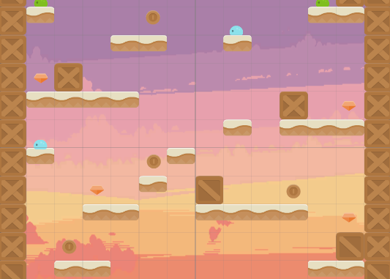
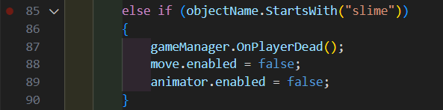
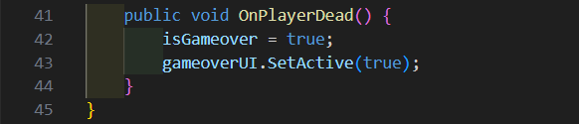
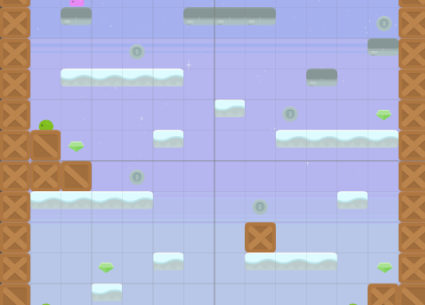
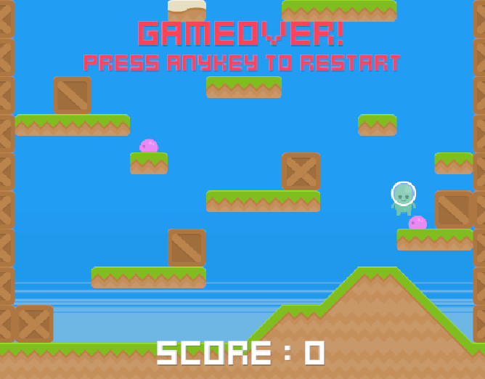
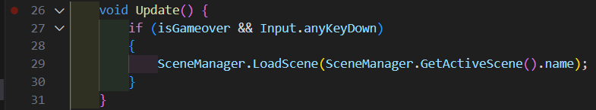
03 업그레이드한 기능 소개
소개
Game Over
- 장애물(분홍 슬라임, 초록 슬라임, 파란 슬라임) + 움직임 추가
- game over 화면(장애물에 닿으면 게임 오버가 되고 아무키나 눌러 게임을 재시작할 수 있다)

Slide 12
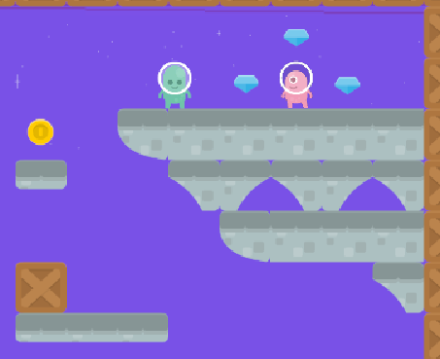
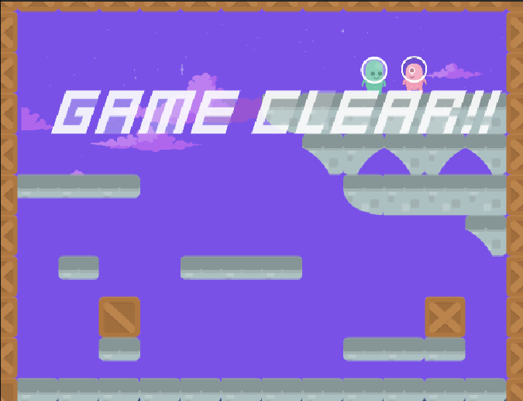
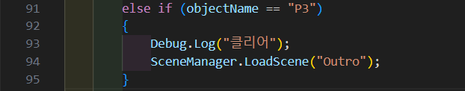
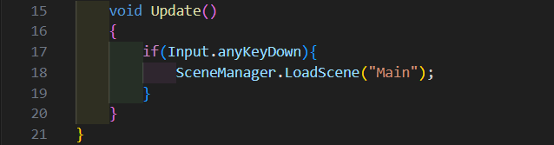
03 업그레이드한 기능 소개
소개
Game Clear
- 씬 전환(친구를 만나면 Outro 씬으로 전환된다) - Outro 화면(아무키나 누르면 다시 Intro로 돌아간다)

Slide 13
04 출처
출처
에셋
- https://craftpix.net/freebies/free-sky-with-clouds-background-pixel-art-set/
- https://www.kenney.nl/assets/series:Platformer Pack
참고
- https://junbastick.tistory.com/71
- https://jjong-ga.tistory.com/103
- https://chameleonstudio.tistory.com/58
- https://github.com/IJEMIN/Unity-Programming-Essence

